Slide 1
ΤΕΧΝΗ ΚΑΙ ΜΙΜΗΤΙΚΗ ΑΝΑΠΑΡΑΣΤΣΗ
Ομοιότητα

Slide 2
Ομοιότητα

Slide 3
Η μίμηση συχνά εξηγείται με όρους ομοιότητας.
Αυτός ο τρόπος προσέγγισης και ερμηνείας του φαινομένου της μίμησης μοιάζει αξιόπιστος και εύληπτος. Οδηγεί στη διατύπωση μιας θεωρίας περί της μίμησης ως ομοιότητας, η οποία, μετεξελισσόμενη και διαφοροποιούμενη, διατρέχει την ιστορία της δυτικής σκέψης για την τέχνη και την αισθητική ως τις μέρες μας.
Η μιμητική αναπαράσταση θεωρείται ως η εγκαθίδρυση μιας κατάστασης στην οποία κάτι παραπέμπει σε κάτι άλλο λόγω της ομοιότητάς του με αυτό (το συνηθέστερο παράδειγμα είναι αυτό μιας εικόνας, η οποία μοιάζει με το αντικείμενο το οποίο απεικονίζει).
Η θεωρία αυτή όμως, παρά την υποτιθέμενη προφανή στήριξή της σε κάτι φυσικό και αυταπόδεικτο, θέτει, σε μια προσεκτικότερη εξέταση, πολλά προβλήματα και, ως εκ τούτου, αντιμετωπίζεται με μεγάλη επιφυλακτικότητα από τους περισσότερους σύγχρονους φιλοσόφους.

Slide 4
Η ομοιότητα –ακόμα και η ακριβής ομοιότητα– ανάμεσα σε ζεύγη
πραγμάτων δεν καθιστά το ένα πράγμα μίμηση του άλλου: το αντίτυπο του βιβλίου που βρίσκεται πάνω στο τραπέζι σας είναι ακριβώς όμοιο με όλα τα άλλα αντίτυπα αυτού του βιβλίου, δεν μιμείται όμως κανένα απ’ αυτά.
Η σχέση ομοιότητας είναι μία σχέση ανακλαστική (κάθε τι μοιάζει στον εαυτό του) και συμμετρική (μοιάζω στον σωσία μου και κείνος μοιάζει σε μένα).
Στην μίμηση δεν συμβαίνει το ίδιο: η μίμηση προϋποθέτει βέβαια ένα βαθμό ομοιότητας ανάμεσα σε δύο συγκρινόμενα πράγματα (την εικόνα και το αντικείμενό της, π.χ.), αλλά πρόκειται για σκόπιμη προσπάθεια επίτευξης ομοιότητας, η οποία βαίνει προς μία και μόνο κατεύθυνση. Αν μοιάζω σε κάποιον, τότε κι αυτός μοιάζει σε μένα. Αν όμως μιμούμαι αυτόν τον κάποιον, τούτο δεν συνεπάγεται ότι κι αυτός μιμείται εμένα.

Slide 5
Η ομοιότητα, εξάλλου, έχει να κάνει με κοινές ιδιότητες ανάμεσα σε δύο πράγματα. Κάθε κοινή ιδιότητα ανάμεσα σ’ αυτά τα πράγματα αποτελεί και ένα χαρακτηριστικό δια του οποίου προσδιορίζεται η μεταξύ τους ομοιότητα.
Κατά συνέπεια, κάθε πράγμα μοιάζει με κάθε άλλο πράγμα με άπειρους τρόπους και, επομένως, η αναζήτηση ομοιοτήτων προκειμένου να θεωρηθεί ότι κάτι συνιστά μίμηση κάποιου άλλου πράγματος, είναι μάταιη. Τέτοιου είδους προβληματισμοί σχετικά με το ζήτημα της ομοιότητας οδήγησαν φιλοσόφους, όπως ο Nelson Goodman για παράδειγμα, να απορρίψουν εντελώς αυτήν την έννοια ως κάτι το υποθετικό, υποκριτικό, πλαστό*.
--------------------------------------------------------------------------------------------------------------------------------------------------------------------------------------------
* Nelson Goodman, “Seven strictures on similarity”, Problems and Projects, Bobbs- Merrill, Indianapolis 1972.

Slide 6
Σε κάθε περίπτωση, η ομοιότητα δεν μπορεί να αποτελέσει συνθήκη μίμησης. Η μίμηση είναι εμπρόθετη διαδικασία, η οποία στοχεύει στη δημιουργία μιας ακριβούς εικόνας του αντικειμένου.
Αλλά, και πάλι, τι ακριβώς σημαίνει αυτή η φαινομενικά αυτονόητη διατύπωση; Σε τι συνίσταται η ακρίβεια της μιμητικής αναπαράστασης; Στην αντιγραφή του αντικειμένου όπως ακριβώς αυτό είναι, έρχεται σχεδόν αυτόματη η απάντηση.
Μάλλον αμηχανία όμως θα έπρεπε να προκαλεί αυτή η απάντηση με την αφελή βεβαιότητά της και προκαλεί νέα ερωτηματικά: Τι σημαίνει η προσπάθεια να αναπαραγάγει κανείς την πιστή εικόνα ενός αντικειμένου. Τι θα αντέγραφε ακριβώς; Την όψη του; Τις φυσικές του ιδιότητες;

Slide 7
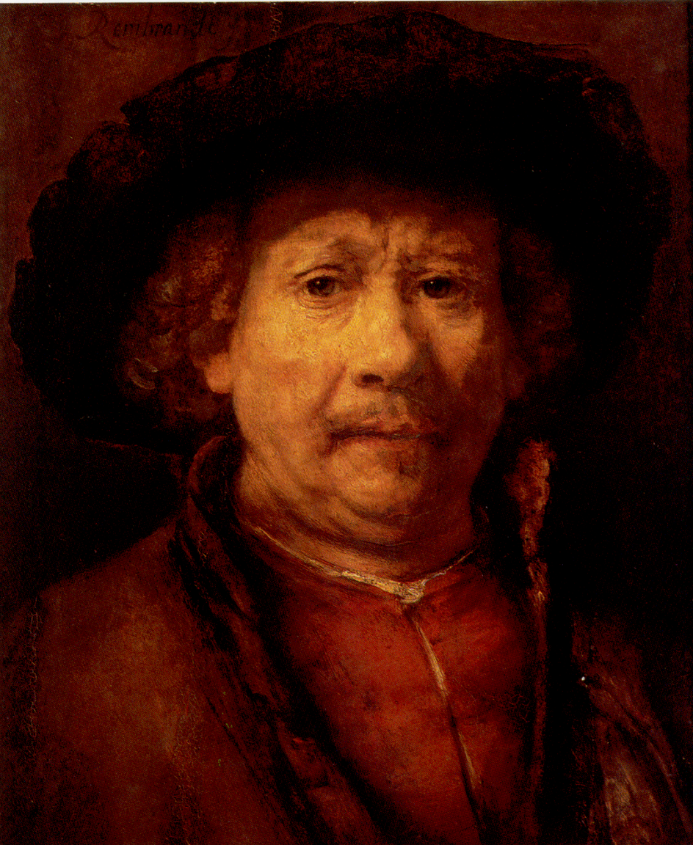
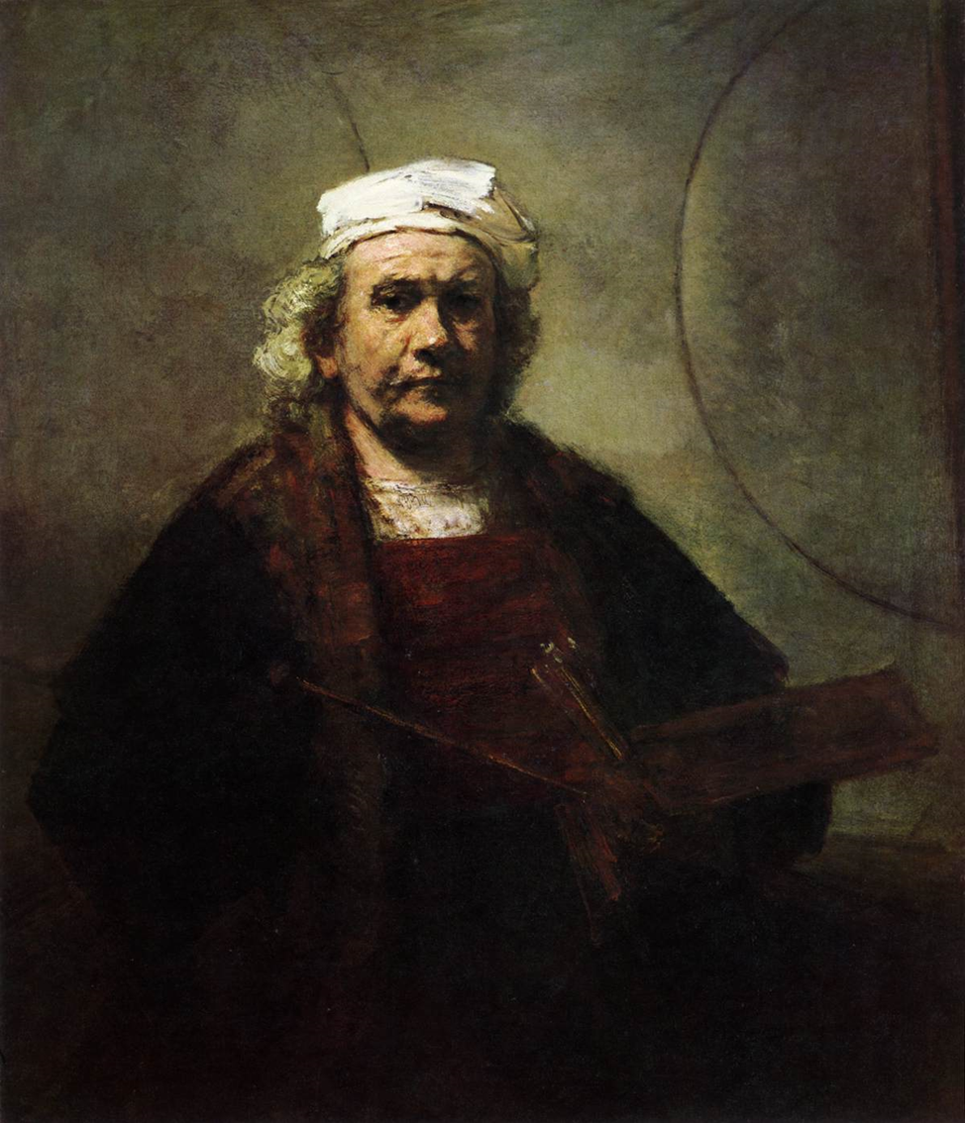

Slide 8
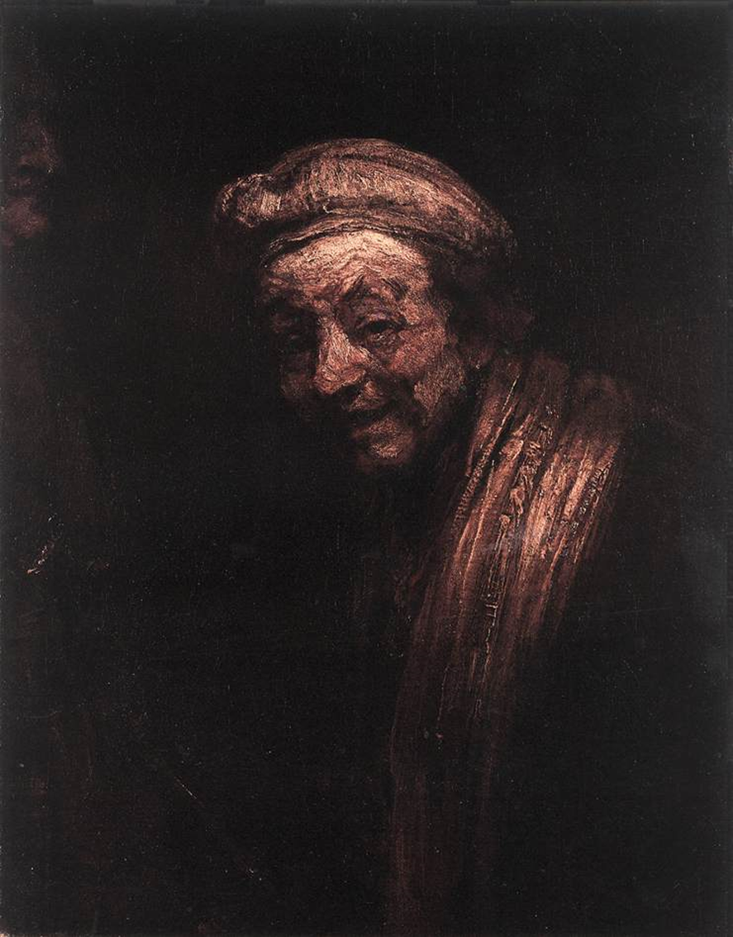

Slide 9
Αυτό που είναι ένα αντικείμενο δεν εξαντλείται στο σύνολο των φυσικών ιδιοτήτων του, δεν συνίσταται σ’ αυτό που δια των αισθήσεων μπορούμε να συλλάβουμε και πάντως η αντιγραφή και αναπαραγωγή όλων αυτών των ιδιοτήτων, ακόμα και αν ήταν δυνατή μια τέτοια αντιγραφή, δεν θα αποτελούσε απόδοση του πράγματος όπως αυτό είναι ή, αλλιώς, του πραγματικού στην αμεσότητα και την ακεραιότητά του (όπως το επιθυμούν για παράδειγμα οι ρεαλιστές καλλιτέχνες).

Slide 10
Ένα πράγμα είναι με πολλούς τρόπους και κανένας τους, όπως επισημαίνει ο Goodman, δεν είναι ο τρόπος με τον οποίο ένα πράγμα είναι.
Εάν επιθυμούσε ένας ζωγράφος να κάνει το πορτραίτο σας, αντιγράφοντας με τη μεγαλύτερη δυνατή ευσυνειδησία αυτό που έχει απέναντί του, τι ακριβώς θα αντέγραφε; Έναν άνθρωπο, άνδρα ή γυναίκα, ένα σύμπλεγμα κυττάρων, έναν εργαζόμενο, φοιτητή, έναν νευρικό ή ήσυχο άνθρωπο, ή τι άλλο ακόμα;
Τι απ’ όλα αυτά συνιστά αυτό που είστε; Τίποτε απ’ όλα αυτά ξεχωριστά, θα απαντούσατε ίσως, αλλά μάλλον όλα αυτά μαζί.
Πώς όμως ο πρόθυμος να φτιάξει την πιστή σας εικόνα καλλιτέχνης θα μπορούσε να τα αντιγράψει όλα αυτά μαζί –και πώς άλλωστε;
Πώς αντιγράφονται άραγε οι ιδιότητες του χαρακτήρα ενός ανθρώπου;
Αλλά, ακόμα και αν τα κατάφερνε με κάποιο τρόπο, τότε το αποτέλεσμα που θα προέκυπτε πόρρω θα απείχε από του να συνιστά την εικόνα-καθρέφτη σας.

Slide 11
Αυτό που θα προσπαθούσε επομένως να αντιγράψει ο καλλιτέχνης εκείνος ο οποίος θα επέμενε σε μια μιμητική αναπαράσταση των αντικειμένων, δεν θα ήταν παρά ένας από τους τρόπους με τους οποίους τα αντικείμενα είναι ή μάλλον φαίνονται και μάλιστα υπό ορισμένες συνθήκες: υπό μια ευνοϊκή οπτική γωνία, σε κατάλληλο φωτισμό, απαλλαγμένα από κάθε είδους σκέψεις ή ερμηνείες, που θα μπορούσαν να τα ωραιοποιήσουν ή να τα διαστρεβλώσουν· όπως παρουσιάζονται, δηλ., σε ένα αθώο, απροκατάληπτο μάτι υπό ασηπτικές συνθήκες.
Αθώο μάτι όμως δεν υπάρχει και ο καλλιτέχνης δεν εργάζεται in vitro.
Το πώς αλλά και το τι βλέπουμε ρυθμίζεται από τις ανάγκες και τις προσχηματισμένες αντιλήψεις μας.

Slide 12
Η όραση
επιλέγει, απορρίπτει, οργανώνει, ταξινομεί, αναλύει, κατασκευάζει.
Δεν καθρεφτίζει τόσο όσο προσλαμβάνει και φτιάχνει, όπως επισημαίνει ο Goodman. Και αυτό που προσλαμβάνει και φτιάχνει, δεν της παρουσιάζεται ως ένα γυμνό δεδομένο της αίσθησης· δεν βλέπουμε ποτέ ‘σκέτα’ πράγματα, αλλά πράγματα συγκεκριμένα, ανθρώπους, φίλους, εχθρούς, άστρα, κ.λπ.
Το αθώο μάτι, όπως και το σκέτο δεδομένο, δεν είναι παρά ένας μύθος.

Slide 13
Η επιδίωξη, δε, εκ μέρους ορισμένων καλλιτεχνών της ‘αθώας’ όρασης, που θα προσλάμβανε τα πράγματα όπως αυτά είναι, δεν συνιστά παρά έναν ακόμα τρόπο κατασκευής ή ερμηνείας τους.
Κατά συνέπεια, όταν οι καλλιτέχνες αυτοί αναπαριστούν ένα αντικείμενο, δεν αντιγράφουν την κατασκευή ή την ερμηνεία του· την πραγματοποιούν.
Τίποτα δεν αναπαρίσταται όπως αυτό είναι ή με όλους τους τρόπους που αυτό είναι ή όπως φαίνεται σε ένα υποθετικά αθώο μάτι.
Η αναπαράσταση ως μίμηση είναι, σύμφωνα μ’ αυτήν την ανάλυση, λογικά ασυνεπής και στην πραγματικότητα αδύνατη.

Slide 14
Προς την ίδια κατεύθυνση εναντίον της θεωρίας της ομοιότητας κινείται και η θεωρία για την τέχνη του Ernst Gombrich.
Τα επιχειρήματα του Gombrich αντλούνται από την μελέτη και ανάλυση της εξέλιξης των καλλιτεχνικών μορφών και στυλ και βρίσκουν στήριξη σε παραδείγματα προερχόμενα από την ιστορία της τέχνης.
Ο ζωγράφος, ισχυρίζεται ο Gombrich, ποτέ δεν καταγράφει αυτό που βλέπει, σαν να επρόκειτο για κάτι ουδέτερο, το οποίο απλώς αναπαράγεται τέτοιο όπως είναι.
Προκειμένου να αναπαραστήσει ένα αντικείμενο, ξεκινά από ένα λεξιλόγιο εικαστικών συμβάσεων προς το οποίο προσαρμόζει τις ιδιαίτερες ανάγκες του αντικειμένου, που επιχειρεί να αναπαραστήσει.

Slide 15
Η αναπαράσταση του ορατού κόσμου –αίτημα της δυτικής τέχνης από την αναγέννηση μέχρι το 19ο αιώνα– προϋποθέτει ένα σύστημα επεξεργασμένων σχημάτων, το οποίο εξελίσσεται διαμορφώνοντας έτσι την ιστορία των καλλιτεχνικών στυλ.
Αν η τέχνη (η αναπαραστασιακή τέχνη) δεν ήταν παρά αντιγραφή της ορατής πραγματικότητας έτσι όπως αυτή είναι, πώς θα μπορούσε να εξηγηθεί η ποικιλία των τρόπων με τους οποίους απεικονίζεται αυτή η πραγματικότητα, σύμφωνα με τα διάφορα καλλιτεχνικά στυλ;
Ο τρόπος, για παράδειγμα, που ένας ζωγράφος της αναγέννησης ζωγράφιζε ένα πορτραίτο είναι προφανώς διαφορετικός από τον τρόπο που ζωγραφίζει ένα πορτραίτο ένας ιμπρεσιονιστής καλλιτέχνης του19ου ή ένας καλλιτέχνης του 20ου αιώνα, χωρίς αυτό να σημαίνει ότι οι άνθρωποι έχουν στο μεταξύ αλλάξει τόσο δραματικά όσο ο τρόπος αναπαράστασής τους.

Slide 16
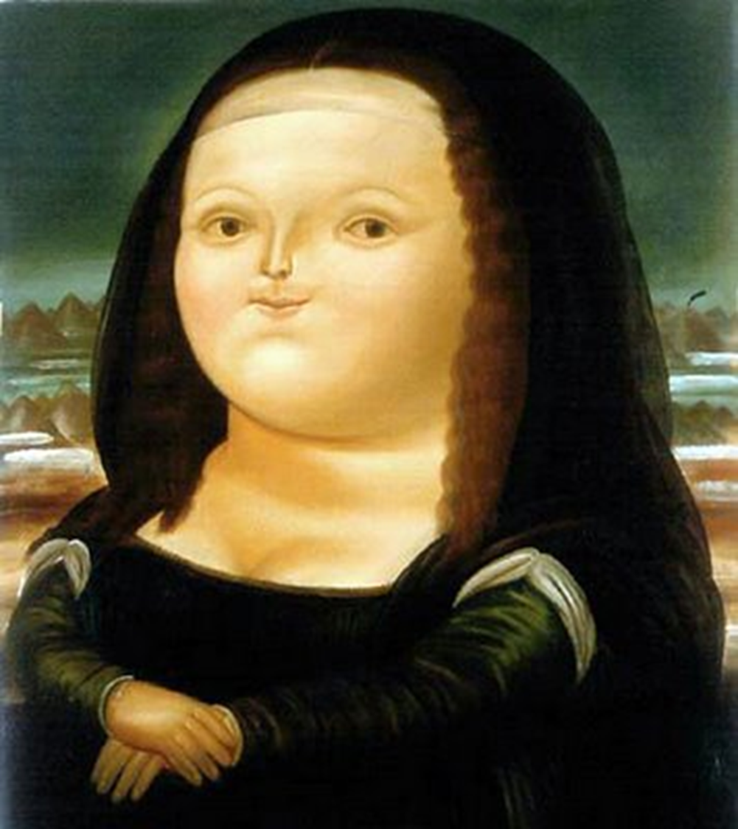

Slide 17
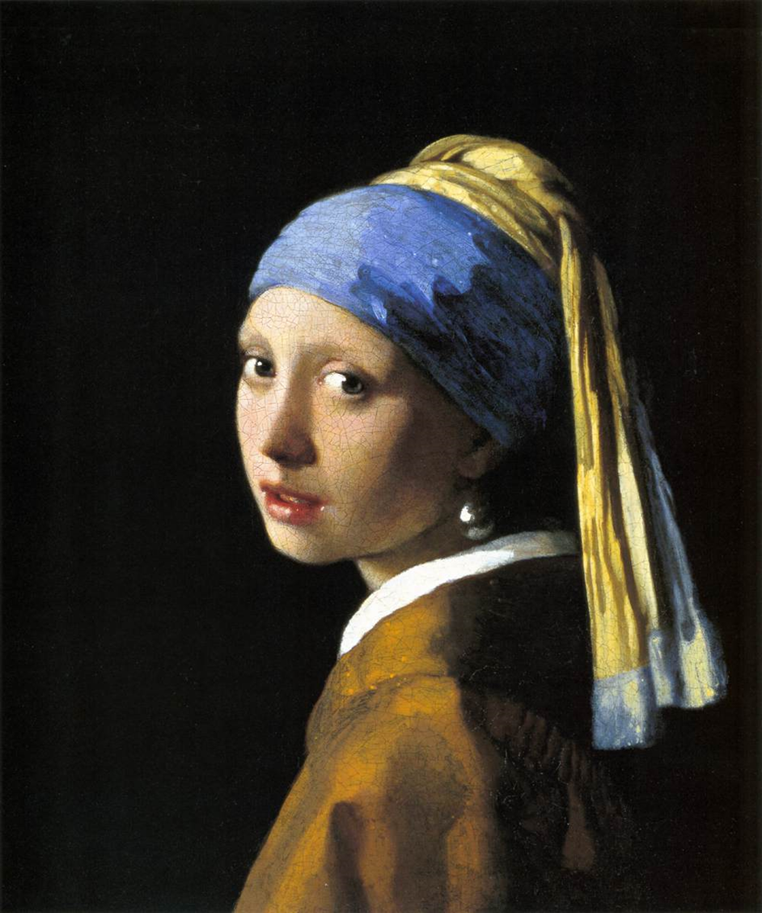
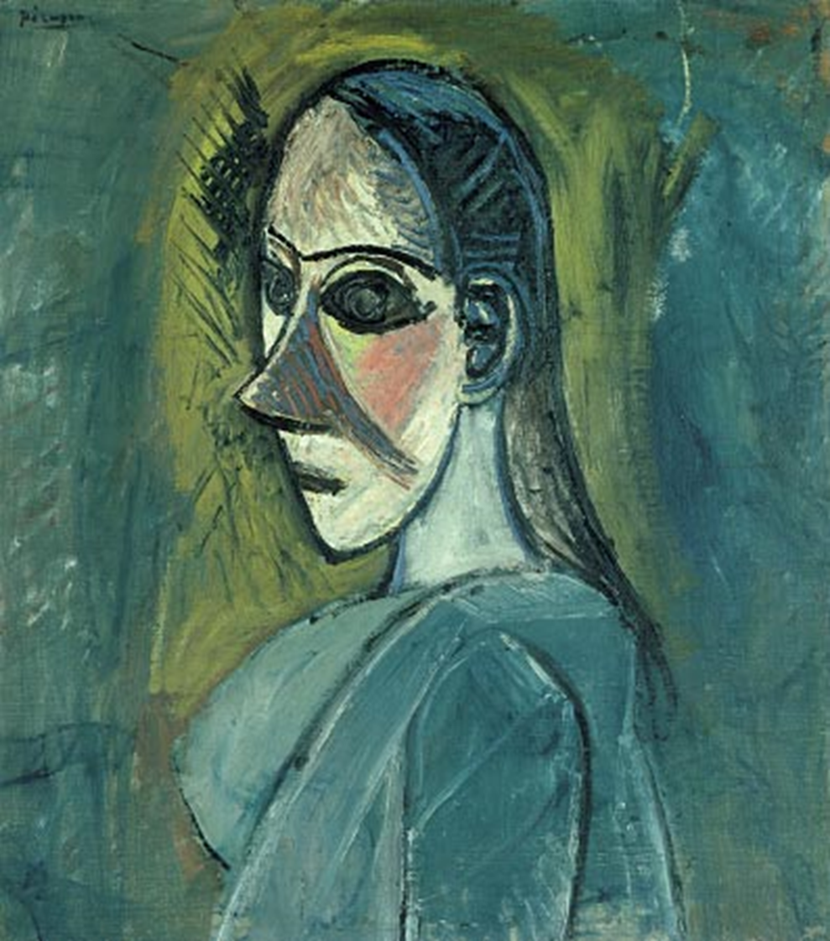

Slide 18
Η μελέτη της ιστορίας της τέχνης δείχνει ότι η ιδέα της αναπαράστασης ως πιστής αντιγραφής δεν είναι υπερασπίσιμη, όπως δεν είναι υπερασπίσιμη άλλωστε και η ιδέα ότι υπάρχει ένα δεδομένο σύστημα «φυσικών σημείων», των οποίων κάνει χρήση ο καλλιτέχνης προκειμένου να ‘μιμηθεί’ την πραγματικότητα, όπως υπέθετε η κλασική αντίληψη για την αναπαράσταση.
Εάν πράγματι έτσι είχαν τα πράγματα, εάν δηλ. υπήρχαν τέτοια σημεία, τα οποία θα αποτελούσαν ακριβή αντιγραφή της φύσης, τότε, όπως παρατηρεί ο Gombrich, όλη η ιστορία της τέχνης δεν θα ήταν παρά ένα μεγάλο αίνιγμα*.
---------------------------------------------------------------------------------
* E. H. Gombrich, Art and Illusion, 1959.

Slide 19
Πώς θα εξηγούσαμε τα αναπαραστασιακά εγχειρήματα των πρωτογόνων ή των παιδιών ή τις εξαιρετικά μεγάλες διαφορές που υπάρχουν στον τρόπο αναπαράστασης που υιοθετούνται σε διάφορες καλλιτεχνικές περιόδους, τάσεις και στυλ;
Αντί να επιμένουμε λοιπόν στην υπόθεση ότι η αναπαραστασιακή τέχνη συνιστά αντιγραφή των αντικειμένων όπως αυτά είναι, θα ήταν προτιμότερο να δεχτούμε ότι αυτό που κάνει είναι να προσεγγίζει, με διαφορετικούς τρόπους κάθε φορά, τα δεδομένα της εμπειρίας μας.
Αυτό οδηγεί τον Gombrich στο συμπέρασμα ότι η τέχνη είναι ‘εννοιολογικής’ φύσης, ότι προέρχεται από το ανθρώπινο πνεύμα και όχι από την αντίληψη. Ο Gombrich μάλιστα διατείνεται ότι, εξ αιτίας ακριβώς του ότι η φύση της τέχνης είναι εννοιολογική, μας δίνεται η δυνατότητα να αναγνωρίζουμε, μέσω του στυλ τους, τις διάφορες μορφές αναπαράστασης*.
-----------------------------------------------------------------------------------------
*Η θέση αυτή του Gombrich κατατάσσει τη θεωρία του στην πλευρά των συμβασιοκρατικών λεγόμενων θεωριών, οι οποίες έρχονται σε ευθεία αντιπαράθεση με τις αντιληπτικές θεωρίες που αποδίδουν προτεραιότητα στη ‘φυσική’ σχέση ανάμεσα σε αναπαράσταση και αναπαριστάμενο

Slide 20
Τα διάφορα στυλ διαφέρουν ανάλογα με τον αριθμό και το είδος των ερωτημάτων που επιτρέπουν στον καλλιτέχνη να θέτει κάθε φορά.
Ο καλλιτέχνης δεν αντιγράφει τον ορατό κόσμο σαν να επρόκειτο για κάτι σταθερό και δεδομένο. Του απευθύνει ερωτήματα και λαμβάνει απ’ αυτόν ένα τέτοιο πλήθος πληροφοριών, που κανένα έργο τέχνης δεν θα μπορούσε να αναπαραγάγει στην ολότητά του.
Το συμπέρασμα όμως στο οποίο καταλήγει ο Gombrich εξ αυτού δεν είναι ότι η αναπαράσταση ως αντιγραφή είναι αδύνατη, αλλά ότι συνιστά έναν μόνο από τους δυνατούς τρόπους αναπαράστασης, ο οποίος, όπως και κάθε άλλος τρόπος, ακολουθεί μια διαδικασία σχηματικών αναπαραστάσεων και διορθώσεων.

Slide 21
Η μίμηση δεν είναι ακριβής αναπαραγωγή μιας οπτικής εμπειρίας, αλλά ανακατασκευή των στοιχείων μιας δομής μοντέλου (όπως συμβαίνει στην περίπτωση ενός γεωγραφικού χάρτη, π.χ.).
Αποτελεί μία, ανάμεσα σε άλλες, μορφή αναπαράστασης, η οποία, όπως κάθε τέτοια μορφή, ανταποκρίνεται σε ένα συγκεκριμένο αίτημα μιας δεδομένης εποχής και κοινωνίας.

Slide 22
Το αίτημα αυτό δεν είναι άλλο από το αίτημα της πιστής αναπαραγωγής του πραγματικού, του ορατού κόσμου, εφόσον πρόκειται για τις εικαστικές τέχνες. Όπως όμως και ο ίδιος ο Gombrich έχει δεχτεί, ο ορατός κόσμος είναι ανεξάντλητος –όσον αφορά στις πληροφορίες που παρέχει– και περίπλοκος, έτσι ώστε κανένα έργο να μην μπορεί να τον αναπαραγάγει πλήρως.
Η αντιγραφή δεν μπορεί να προβληθεί, έστω και ως αίτημα, παρά μόνον με την ταυτόχρονη υπόδειξη των ορίων της και τη σχετικοποίηση της ισχύος της. Παρά την προσπάθεια να επιβληθεί ως κυρίαρχο αναπαραστασιακό μοντέλο, αποδεικνύεται μερική και περιορισμένη.

Slide 23
Δεδομένου μάλιστα ότι εν τέλει η μίμηση δεν συνιστά παρά έναν ακόμα τρόπο κατασκευής ή ερμηνείας των αναπαριστώμενων πραγμάτων, τότε φαίνεται πως ο Goodman έχει δίκιο:
Η αναπαράσταση ενός αντικειμένου δεν αντιγράφει την κατασκευή ή την ερμηνεία του· την πραγματοποιεί.
Συνεπώς, η αναπαράσταση ως ακριβής αντιγραφή δεν είναι απλώς σχετική και περιορισμένη· είναι αδύνατη.

